Slide 1
METAGEOGRAFIA A PLANETÁRNA GEOGRAFIA
Mgr. Katarína ONAČILLOVÁ, PhD.

Slide 2
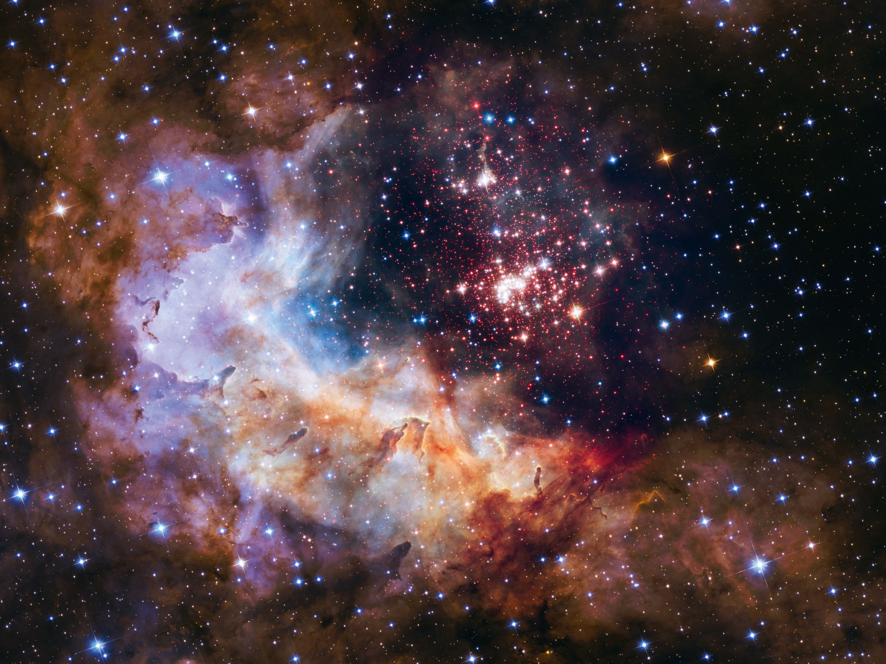
Vesmírny systém: Hviezdy a ostatné vesmírne objekty

Slide 3
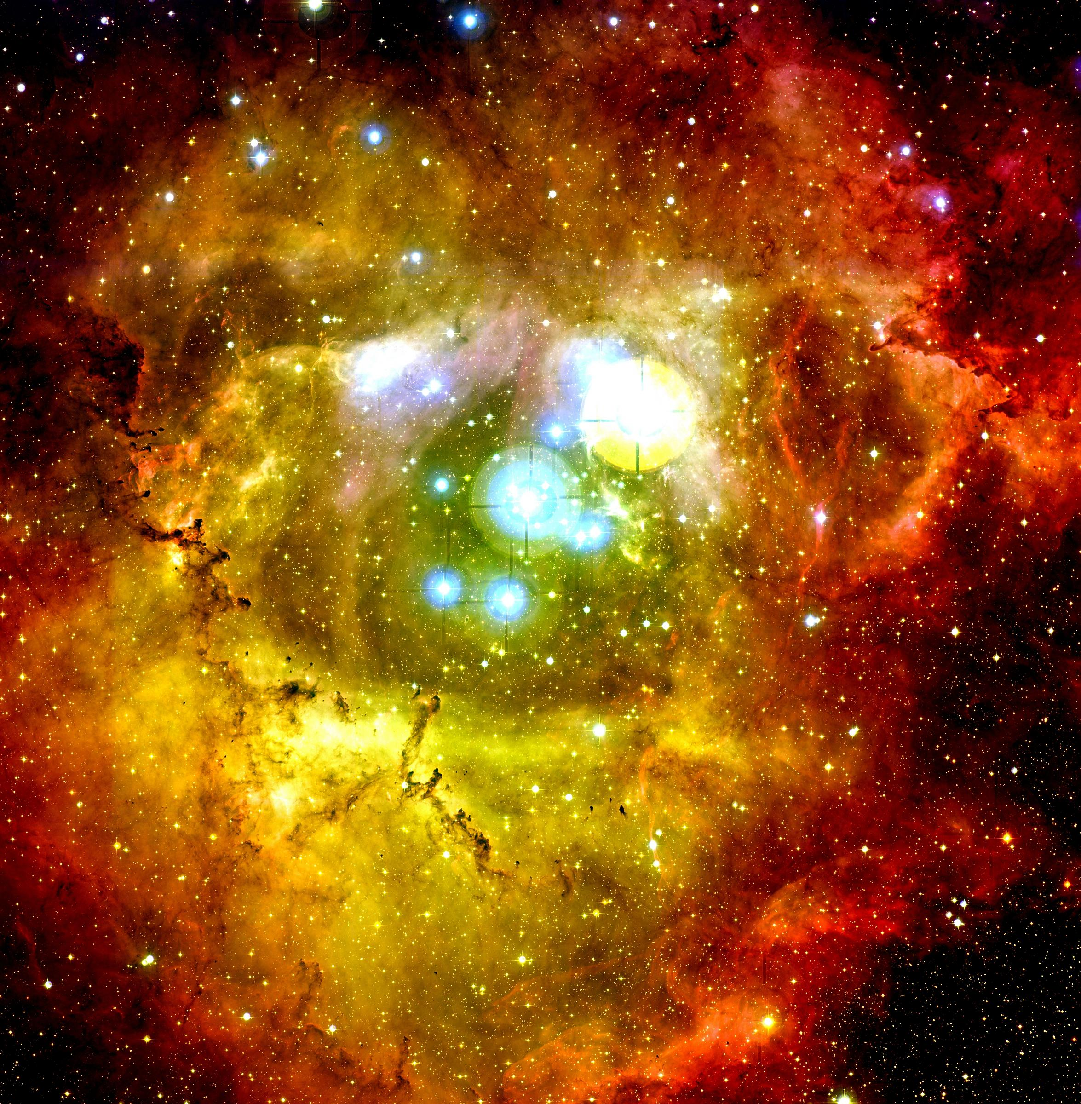
Zrod hviezd a životný cyklus hviezd

Slide 4
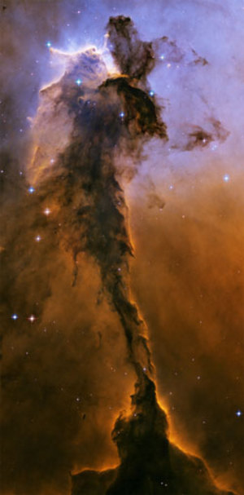
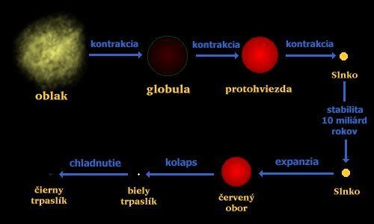
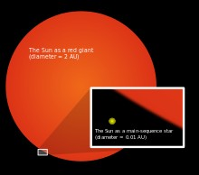
Hmlovina (Nebula)
hmlovina/nebula (z lat. nebula - „hmla“)
- viditeľný medzihviezdny oblak plynu a prachu
- pozostatok explózie supernovy (zväčša)
globula - menší prachový útvar guľového tvaru na
pozadí hmlovín
väčšina hmlovín sú gravitáciou vyvolané kondenzácie
plynov, kde sa rodia protohviezdy
Notes:
www.dictionary.com
bigpicture.typepad.com
http://aspire.cosmicray.org/labs/star_life/starlife_proto.html
http://www.astro.keele.ac.uk/workx/starlife/StarpageS_26M.html
http://www.telescope.org/pparc/res8.html

Slide 5
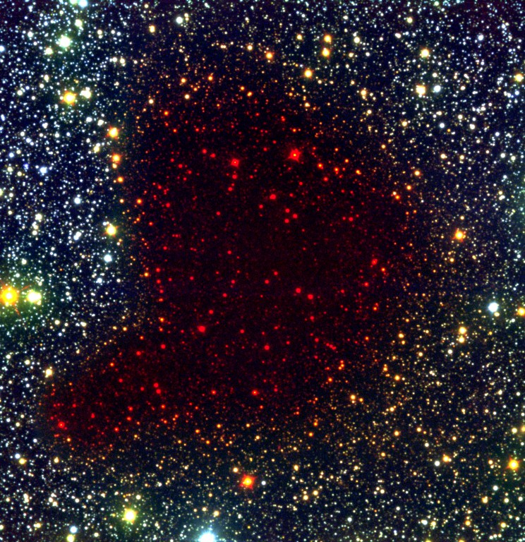
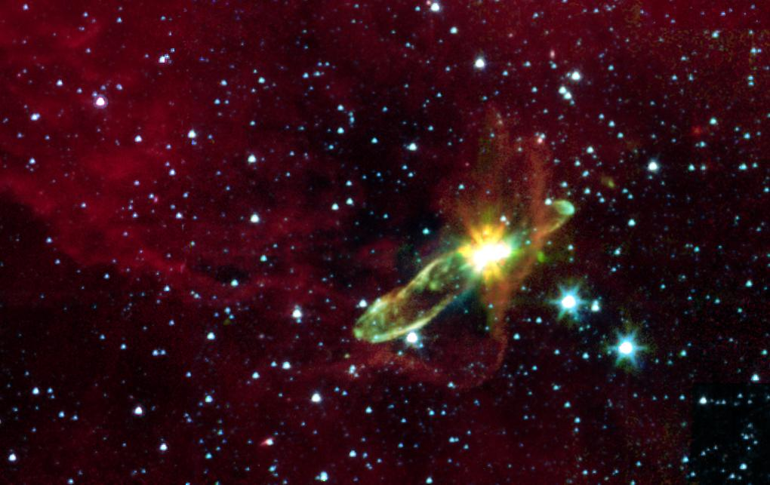
Protohviezda (Prahviezda)
vzniká z globuly, malej, tmavej, približne guľatej hmloviny gravitačnou kontrakciou (zahriatie)
obdobie po začiatku kontrakcie a predtým, ako hviezda dosiahne hlavnú postupnosť
v IR pásme cez husté oblaky prachu začínajú žiariť protohviezdy - štruktúra teploty a hustoty
Protohviezdam s hmotnosťami blízkymi hmotnosti Slnka obyčajne trvá 10 miliónov rokov, kým sa z nich vyvinú hviezdy hlavnej postupnosti. Protohviezdam s hmotnosťou 15 hmotností Slnka to trvá kratšie, okolo 100 000 rokov
Barnard 68 in infrared
Barnard 68 in visible light
Fotografia objektu Herbig-Haro 46/47 v oblasti spektra blízkeho infračerveného žiarenia. Podarilo sa tak nahliadnuť pod tmavú hmlovinu, ktorá zárodok hviezdy spravidla obklopuje.

Slide 6
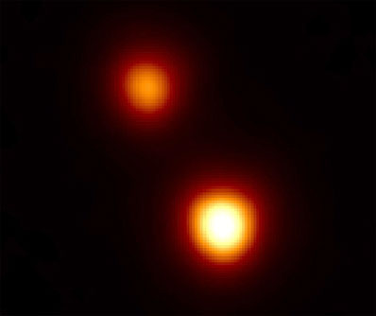
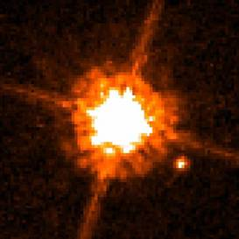
Protohviezda (Prahviezda)
Keď protohviezda dosiahne rovnováhu, nastane jedna z dvoch vecí:
Ak nie je dostatočná hmotnosť → hnedý trpaslík - „hviezda“, ktorá nevyžaruje veľa tepla a svetla
V prípade, že obsahuje primerané množstvo hmoty, začne jadrová fúzia a vyžaruje sa svetlo → hviezda
10 miliónov – 100 000 rokov, kým sa z nich vyvinú hviezdy hlavnej postupnosti
Notes:
www.spaceflightnow.com
outreach.jach.hawaii.edu
www.darkstar1.co.uk
http://aspire.cosmicray.org/labs/star_life/starlife_proto.html
http://www.astro.keele.ac.uk/workx/starlife/StarpageS_26M.html
http://www.telescope.org/pparc/res8.html

Slide 7
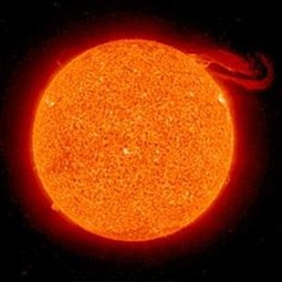
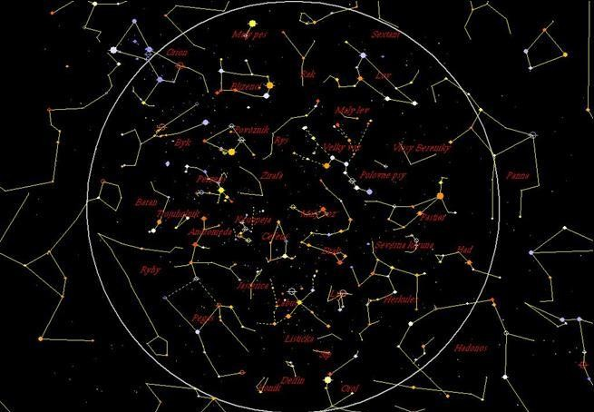
Hviezdy
HVIEZDA - približne guľovité teleso vo vesmíre, ktoré má vlastný zdroj viditeľného žiarenia a drží ho pokope jeho vlastná gravitácia
základné jednotky v hierarchii vesmíru a tvoria vyššie štrukturálne celky: hviezdokopy a galaxie
hmotnosť 0,08 až 300 hmotnosti Slnka
najbližšou hviezdou k Zemi je Slnko, ktoré je zdrojom väčšiny energie našej planéty
voľným okom môžeme na oblohe vidieť približne 6 000 hviezd
Odlišnosti hviezd:
farba
tvar
objem
Slnko, naša najbližšia hviezda a zároveň z pohľadu Zeme najjasnejšia hviezda oblohy, je logicky najlepšie preskúmanou hviezdou.

Slide 8
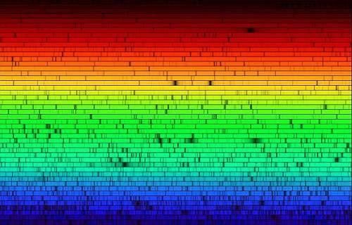
Hviezdy – farba
FARBA hviezdy je prejavom jej povrchovej teploty.
Hviezda nemá pevný povrch
V prípade hviezdy povrch označuje vrstvu, ktorú vidíme ako "povrch" – fotosféru
Povrchová teplota hviezdy, v ktorej sa vytvára spektrum, rozhoduje o charaktere spektra
Na základe rozdielnosti spektier boli hviezdy roztriedené do spektrálnych tried
Slnečné spektrum s vysokým rozlíšením.

Slide 9
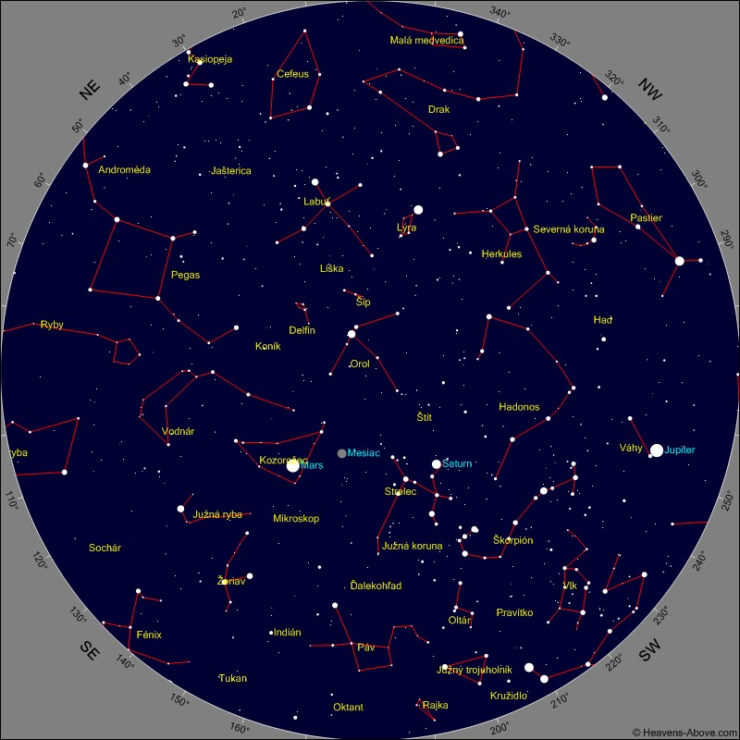
Hviezdy - jasnosť
Jasnosť hviezd patrí k základným vlastnostiam hviezd
Rozdielnosť v jasnosti hviezd vyjadrujeme triedami hviezdnych veľkostí v logaritmickej škále
Pomer jasností dvoch susedných tried sa rovná koeficientu 2,512, čo znamená, že každá hviezdna trieda bude 2,512-krát jasnejšia alebo menej jasná, ako je najbližšia susedná trieda
Aj napriek tomu, že hviezdy sa v priestore pohybujú obrovskými rýchlosíami, pre človeka je tento pohyb nepostrehnuteľný. Ľudský život je totiž príliš krátkym časovým úsekom na pozorovanie takýchto zmien. Polohy hviezd na oblohe sa síce menia, ale v priebehu stoviek, až tisícok rokov. Práve podľa toho dostali hviezdy v minulosti názov „stálice“ a ľudia sa podľa nich začali orientovaí. Hľadali na oblohe známe tvary, ktoré im pripomínali rôzne postavy, zvieratá alebo veci.Tak vznikli súhvezdia, ktorých je dnes na oblohe 88.

Slide 10
Hviezdy - veľkosť
Rozoznávame dva typy hviezdnej veľkosti (magnitúd):
zdanlivá hviezdna veľkosť (magnitúda) – „m“ - jasnosť hviezdy, ako ju vidíme zo Zeme
absolútna hviezdna veľkosť (magnitúda) – „M“
- jasnosť hviezdy, ktorú by sme videli zo štandardnej vzdialenosti 10 pc
Transformačná rovnica medzi absolútnou a zdanlivou hviezdnou veľkosťou je:
M = m + 5 – 5 log r, alebo M = m + 5 + 5 log π,
kde M je absolútna hviezdna magnitúda, m je zdanlivá hviezdna magnitúda, r je vzdialenosť hviezdy v pc, π je paralaxa hviezdy.

Slide 11
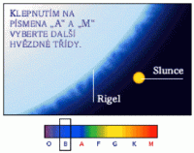
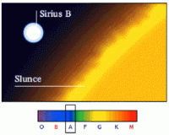
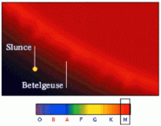
Hviezdy –jasnosť a teplota hviezd
Jasnosť hviezd
Jasnosť hviezdy závisí na intenzite jej žiarenia
Vo viditeľnom spektre sa meria v magnitudách
Čím nižšie je číslo magnitudy (aj záporné), tým je hviezda jasnejšia
Spektrálna klasifikácia hviezd (založená na teplote hviezdneho povrchu – fotosfére) rozlišuje 7 spektrálnych tried (O, B, A, F, G, K, M)

Slide 12
Hviezdy – farba, jasnosť a teplota hviezd
7 spektrálnych tried
Trieda | Teplota (kelvin) | Dohodnutá farba | Zdanlivá farba | Hmotnosť (hmotnosť Slnka) | Polomer (polomer Slnka) | Svietivosť (bolometrická) | Podiel
O | ≥ 30,000 K | modrá | modrá | ≥ 16 M☉ | ≥ 6.6 R☉ | ≥ 30,000 L☉ | ~0.00003%
B | 10,000–30,000 K | biela až modrobiela | modrobiela | 2.1–16 M☉ | 1.8–6.6 R☉ | 25–30,000 L☉ | 0.13%
A | 7,500–10,000 K | biela | biela až modrobiela | 1.4–2.1 M☉ | 1.4–1.8 R☉ | 5–25 L☉ | 0.6%
F | 6,000–7,500 K | žltobiela | biela | 1.04–1.4 M☉ | 1.15–1.4 R☉ | 1.5–5 L☉ | 3%
G | 5,200–6,000 K | žltá | žltobiela | 0.8–1.04 M☉ | 0.96–1.15 R☉ | 0.6–1.5 L☉ | 7.6%
K | 3,700–5,200 K | oranžová | žltooranžová | 0.45–0.8 M☉ | 0.7–0.96 R☉ | 0.08–0.6 L☉ | 12.1%
M | ≤ 3,700 K | červená | Oranžovo-červená | ≤ 0.45 M☉ | ≤ 0.7 R☉ | ≤ 0.08 L☉ | 76.45%

Slide 13
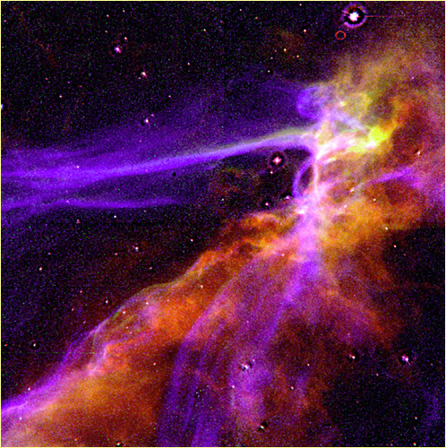
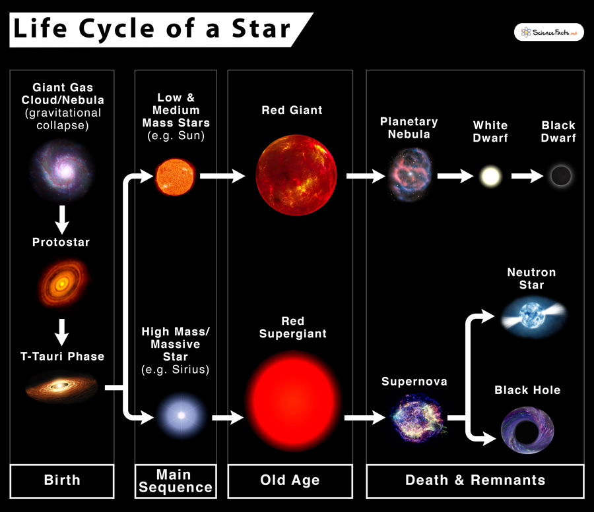
Zánik hviezd
2 spôsoby, ako môže hviezda zaniknúť:
ak má hviezda nízku hmotnosť, vonkajšie vrstvy vytvoria hmloviny a z jadra sa vytvorí biely trpaslík
ak má veľkú hmotnosť - masívna explózia známa ako supernova, zvyšné jadro sa potom premení na neutrónovú hviezdu alebo čiernu dieru
Notes:
www.pbs.org
http://aspire.cosmicray.org/labs/star_life/starlife_proto.html
http://www.astro.keele.ac.uk/workx/starlife/StarpageS_26M.html
http://www.telescope.org/pparc/res8.html

Slide 14
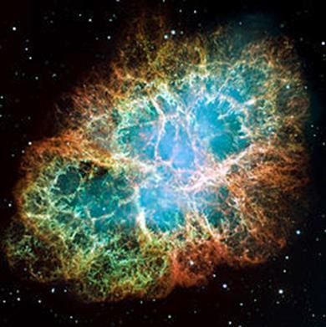
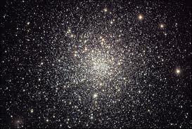
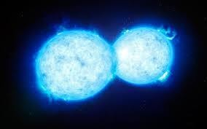
Hviezdy – dvojhviezdy, viacnásobné hviezdy, neutrónové hviezdy, premenné hviezdy, pulzary
Dvojhviezdy - skupinový hviezdny útvar s dvomi členmi (hviezdami)
- základ - jasnejšia hviezda, slabšia - sprievodca
Viacnásobné hviezdy – spojenie troch, alebo viac hviezd
Hviezdokopy - pomerne tesná skupina väčšieho počtu hviezd, ktoré sú navzájom gravitačne viazané, majú približne rovnaký vek a pôvod
Neutrónové hviezdy - formujú sa zo zvyškov jadier hviezd, ktoré explodovali ako supernovy
Premenné hviezdy - hviezdy, ktoré menia svoju jasnosť
Pulzary - rotujúce neutrónové hviezdy so silným magnetickým poľom, ktoré vysielajú pravidelné pulzy (záblesky) vĺn v rôznych častiach elektromagnetického spektra. Najznámejší pulzar je v Krabej hmlovine
Messierov Objekt 1, Krabia hmlovina. V strede hmloviny sa nachádza pulzar: neutrónová hviezda rotujúca 30-krát za sekundu.
Hviezdokopy
Kontaktná dvojhiezda

Slide 15
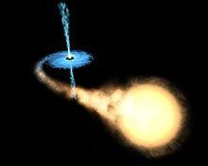
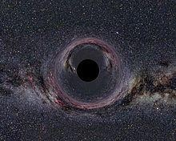
Ostatné vesmírne objekty – čierne diery
Čierna diera alebo gravitačný kolapsar je koncentráciou hmoty so skoro nekonečnou hustotou
Jej gravitačná sila zabraňuje úniku akýchkoľvek častíc (s výnimkou efektu nazývaného kvantové tunelovanie)
Z toho vyplýva, že nič nemôže uniknúť gravitácii čiernej diery, preto sa nazýva „čierna“
Čierne diery sa formujú zo zvyškov jadier hviezd, ktoré explodovali ako supernovy
Simulovaný pohľad na čiernu dieru v blízkosti Mliečnej cesty. Diera váži 10 hmotností slnka a vzdialená je približne 600 km.
Umelecká predstava čiernej diery s blízko obiehajúcou spoločnicou, ktorá presahuje jej Rocheovu medzu. Dovnútra padajúca hmota formuje akréčny disk, pričom časí hmoty je vytryskovaná vysokoenergetickými polárnymi prúdmi.

Slide 16
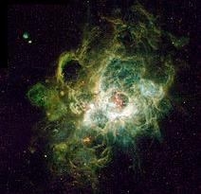
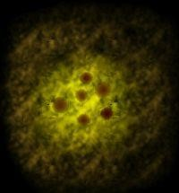
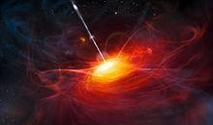
Ostatné vesmírne objekty –hmloviny, globule, kvazary
Hmloviny - hmlovina alebo nebula (z lat. nebula - „hmla“) je viditeľný medzihviezdny oblak plynu a prachu.
Globule - menšie prachové útvary guľového tvaru na pozadí hmlovín.
Kvazar - mimogalaktický objekt ktorý sa vyznačuje kvázi hviezdnym vzhľadom (odtiaľ anglický názov quasar: quasi-stellar radio source), v ďalekohľade sa javí ako slabá hviezda, veľmi silným elektromagnetickým žiarením, premenlivosťou intenzity žiarenia, emisnými čiarami v spektre, veľkým červeným posunom spektrálnych čiar.
Príklad globuly
Hmlovina Triangulum Emission NGC 604 leží v špirálovitom ramene galaxie M33, vzdialenej 2,7 milióna svetelných rokov od Zeme.
Umelecké znázornenie ULAS J1120+0641, veľmi vzdialeného kvazaru, poháňaného čiernou dierou s hmotnosíou 2 milióny hmotností Slnka.

Slide 17
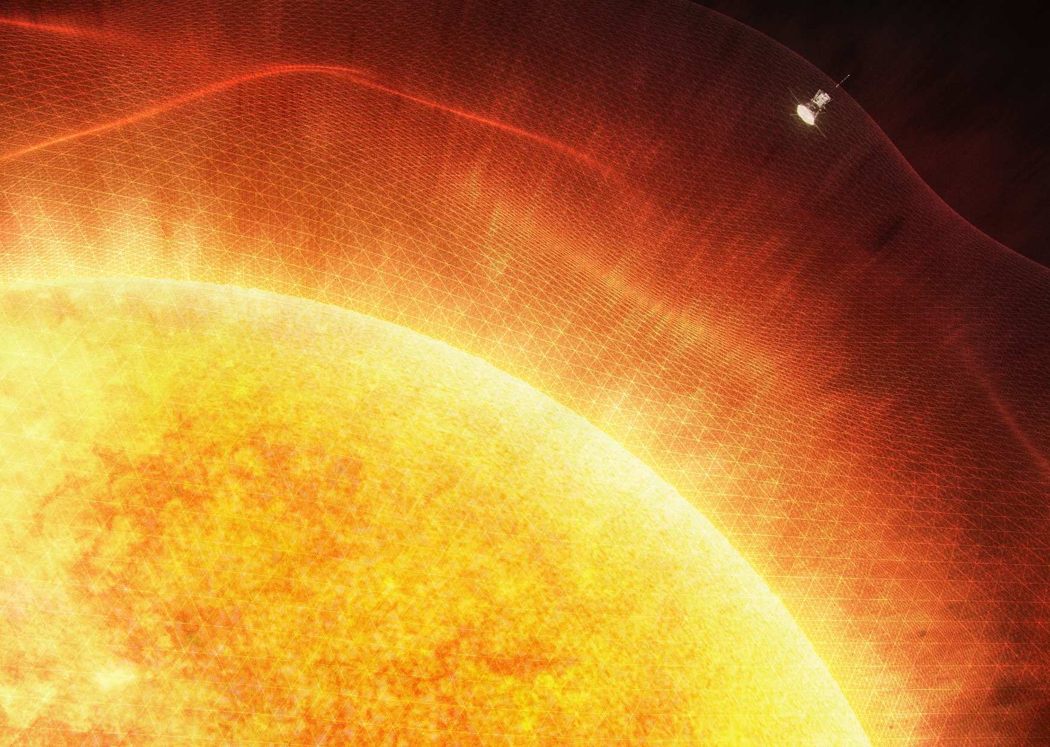
Slnko

Slide 18
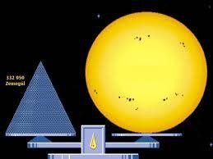
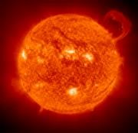
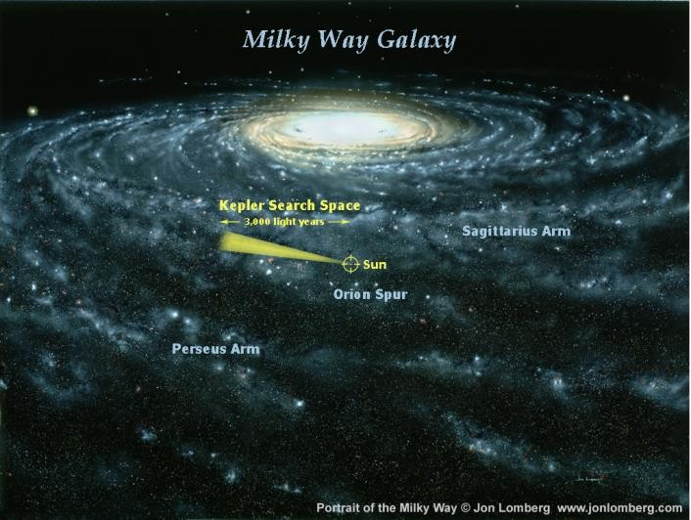
Slnko – základné poznatky a údaje
– najbližšia a najjasnejšia hviezda vzhľadom k Zemi
Spolu so slnečnou sústavou je súčasťou galaxie „Mliečna cesta“
Má priemer 1 392 000 km (109 zemských priemerov)
Jeho hmotnosť je 1,99.10³⁰ kg (99,8 % hmotnosti celej slnečnej sústavy).
Priemerná hustota je 1,4.10³ kg.m⁻³

Slide 19
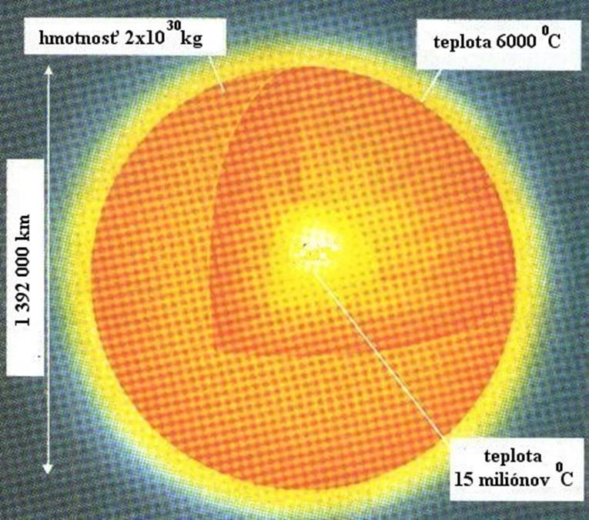
Slnko – základné poznatky a údaje
Slnko je guľa žiariaceho plynu, a preto sa neotáča okolo svojej osi ako tuhé teleso.
Na rovníku sa otočí približne ra za 25 dní, zatiaľ čo v oblasti pólov raz za každých 35 dní (diferenciálna rotácia).
Svetlo zo Slnka na Zem ide asi 8 minút.
Diferenciálna rotácia: Rotácia, pri ktorej oblasti rozlične vzdialené od rotačnej osi alebo od rovníka majú rôznu uhlovú rýchlosí.

Slide 20
Slnko – základné poznatky a údaje
Naše Slnko je hviezda hlavnej postupnosti už asi 4,5 miliardy rokov a zostane ňou ďalších 4,5 miliárd rokov.
Keď sa v jadre minú zásoby vodíka, zväčší sa a stane sa z neho červený obor (jedno zo záverečných štádií vývoja hviezd).
Červený obor je veľká hviezda mimo hlavnej postupnosti typu K alebo M, červenej farby.
Porovnanie rozmeru Slnka po jeho premene na červeného obra so súčasným rozmerom.

Slide 21
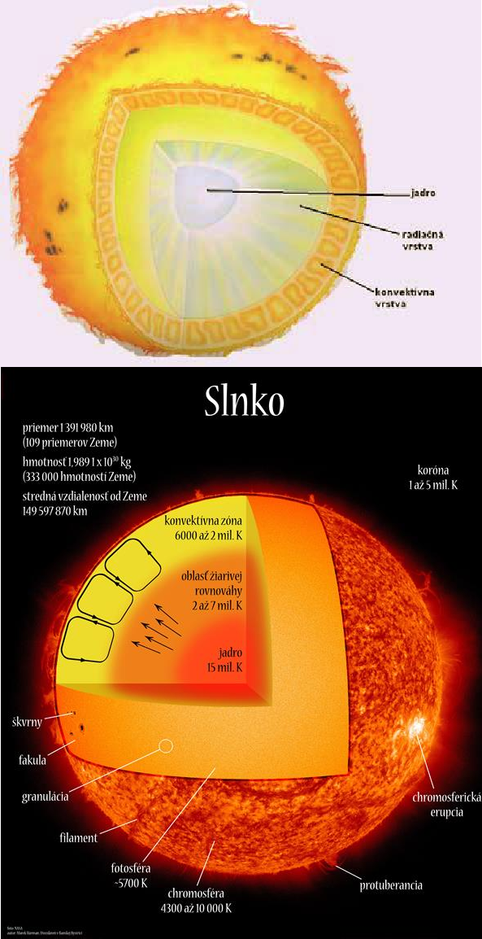
Slnko – základné poznatky a údaje
Slnko je v tvorené dvomi časťami:
slnečným vnútrom
slnečnou atmosférou
SLNEČNÉ VNÚTRO – tvorí prevažnú časť Slnka
Pozostáva z troch vrstiev:
Jadro je najvnútornejšou vrstvou Slnka.
Prebiehajú tu jadrové (termonukleárne) reakcie
Smerom navonok nasleduje radiačná vrstva - uvoľnená energia sa šíri k povrchu vo forme fotónov
Nad radiačnou vrstvou je konvektívna vrstva - prenos energie je konvekciou (prúdením).

Slide 22
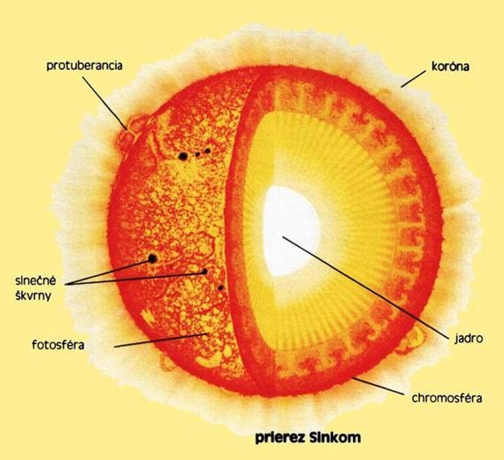
Slnko – zloženie
Slnečná atmosféra – viditeľná časť Slnka, ktorá má malú hustotu a je rozsiahla
Atmosféra Slnka sa začína kvázi povrchom: fotosférou –viditeľný slnečný disk, ktorý vnímame, ako povrch Slnka. Priemerná teplota fotosféry je 5 500 °C.
Hrúbka fotosféry je 300 km. Vo fotosfére sú pozorovateľné útvary: slnečné škvrny, granulácie, fakulové polia a ďalšie.
Atmosféra Slnka: fotosféra, chromosféra, koróna.

Slide 23
Slnko – zloženie
Nad fotosférou je riedka chromosféra, dobre pozorovateľná najmä pri
úplnom zatmení Slnka. Siaha približne do výšky 14 000 km nad fotosférou.
Koróna je najvrchnejšou vrstvou slnečnej atmosféry siahajúca do vzdialenosti niekoľko slnečných polomerov. Skladá sa z riedkeho plynu, ktorý môže dosiahnuť teplotu 3 mil.°C

Slide 24
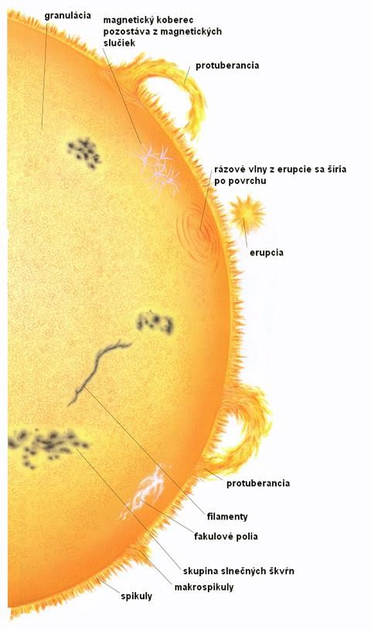
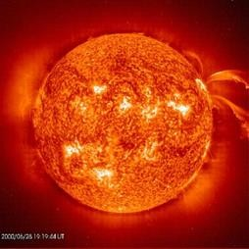
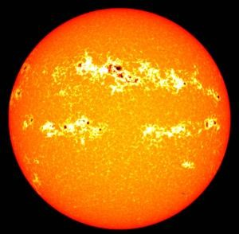
Slnko – pozorovateľné javy na povrchu Slnka
Pozorovateľné javy v slnečnej atmosfére
Granulácia: zrnitosť povrchu spôsobená konvektívnymi bunkami (krúžiacimi prúdmi horúceho plynu). Granule majú priemer asi 1 000 km
Erupcie: prudké výbuchy v chromosfére nad skupinami škvŕn, vyvolané uvoľnenou magnetickou energiou
Protuberancia: masa plynu visiaca v atmosfére Slnka. Sú vytvarované do obrovských slučiek alebo oblúkov magnetickými poľami nad skupinami slnečných škvŕn

Slide 25
Slnko – pozorovateľné javy na povrchu Slnka
Filamenty vznikajú proturbenciou a pretože majú nižšiu teplotu ako okolitá plazma, stávajú sa viditeľnými, ako tmavšie vláknité štruktúry
Fakulové polia sú horúce, biele oblasti, ktoré sa objavujú po zániku slnečných škvŕn
Spikuly sú malé neustále sa meniace výbežky plynu v chromosfére
Slnečné škvrny sú tmavé oblasti plytkých depresií, ktoré vznikajú vírivými pohybmi látky, pri ktorých sa plyn v oblasti škvrny rozpína a tým sa ochladzuje na teplotu o 1000 až 2000 °C nižšiu, ako je teplota fotosféry

Slide 26
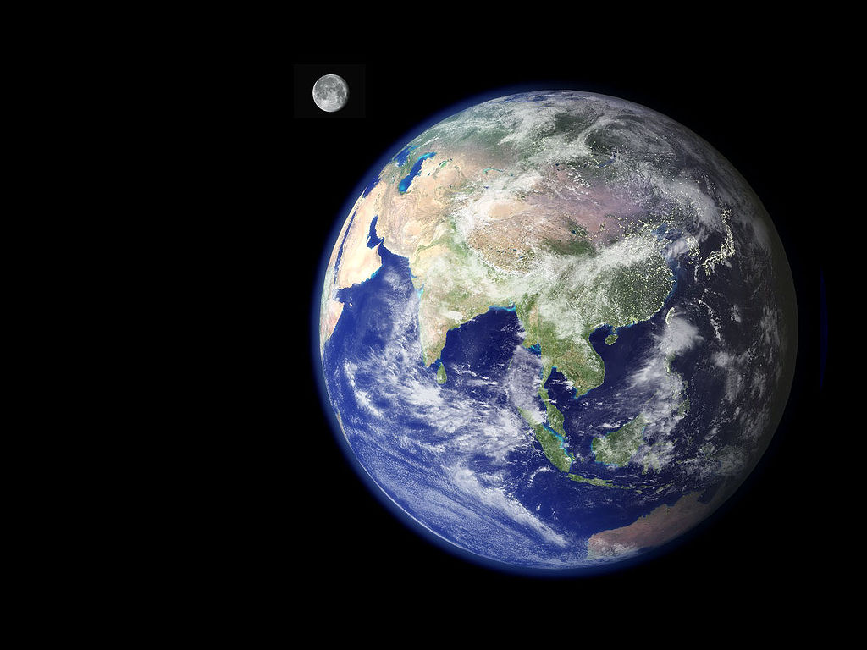
Vznik Zeme,
Informatívny prehľad poznatkov o ďalších významných vesmírnych telesách (Slnko, Mesiac)

Slide 27
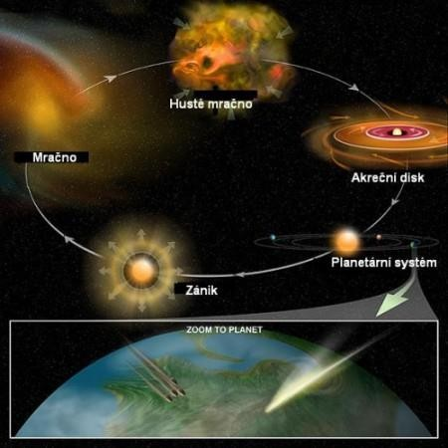
Vznik Zeme vo vesmíre
Zem pravdepodobne vznikla vtedy, keď sa drobné kúsky vesmírnych trosiek (planetesimály) začali zhlukovať, lebo ich stláčala dohromady vzájomná príťažlivosť.
Vznik a vývoj - Zem

Slide 28
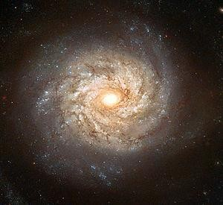
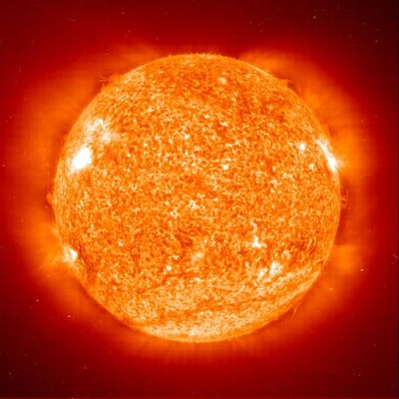
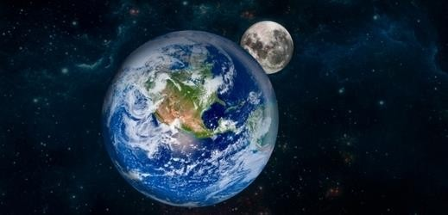
Vznik Zeme vo vesmíre
Keď sa z víriaceho oblaku hviezdneho prachu tvorila Zem, jednotlivé kúsky sa zrážali dohromady takou silou, že mladá planéta sa zmenila na žeravú guľu. Potom pomaly chladla a na jej povrchu sa vytvorili svetadiely a oceány.

Slide 29
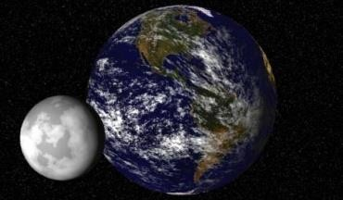
Vznik Zeme vo vesmíre
Približne pred 4,5 miliardy rokov narazil na Zem balvan veľkosti Marsu. Materiál vyrazený zo Zeme týmto nárazom sa nakopil na jednom mieste a vytvoril Mesiac.
Nárazom, ktorý sformoval Mesiac, sa Zem veľmi zohriala.
Rádioaktívny rozpad zohrial Zem ešte viac.
Povrch Zeme dlhý čas pokrývali vybuchujúce sopky.
Železo a nikel sa roztavili, klesali do stredu a vytvorili jadro.
Ľahšie prvky, ako napr. hliník, kyslík a kremík, plávali na povrchu a po ochladení vytvorili zemskú kôru.

Slide 30
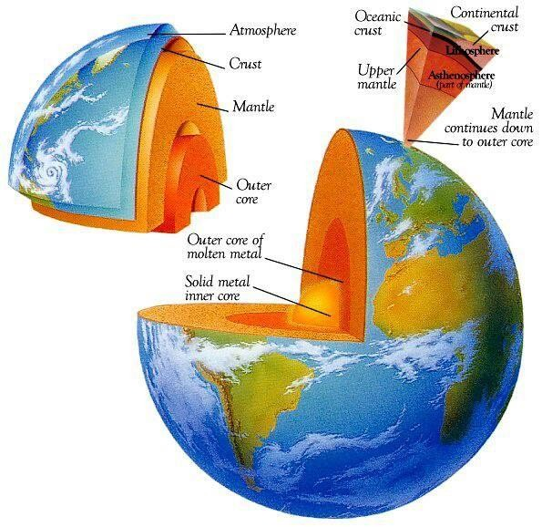
Stavba Zeme
vnútorná stavba Zeme
Základné rozdelenie navrhol K. E. Bullen (podľa správania sa prechádzajúcich seizmických vĺn):
ZEMSKÁ KÔRA:
Pevninská kôra
Oceánska kôra
fázový prechod: Mohorovičićova diskontinuita
ZEMSKÝ PLÁŠŤ:
Najvrchnejšia časť plášťa (litosféra)
Vrchný plášť (astenosféra)
Spodný plášť
fázový prechod: Gutenbergova diskontinuita
ZEMSKÉ JADRO:
- Vonkajšie jadro
prechodná zóna
- Vnútorné jadro
https://solarsystem.nasa.gov/planets/earth/in-depth/
Gutenbergova diskontinuita alebo D"-zóna je rozhranie medzi plášťom a jadrom Zeme. Lokalizovaná je v hĺbke asi 2 700–2 900 km pod povrchom Zeme. Je charakteristická zmenou hustoty z 5,7 kg.dm⁻³ na 11 kg.dm⁻³ a zmenou rýchlosti prechádzajúcich seizmických vĺn

Slide 31
Stavba Zeme
Hrúbka jednotlivých vrstiev Zeme a ich charakteristiky
vrstva | Hĺbkový interval | Rýchlosť seizmických vĺn (km.s⁻¹) |  | Hustota | Tlak
 | (km) | P-vlny | S-vlny | (kg.dm⁻³) | (10¹¹Pa)
kôra | 0 - 40 | rôzne | rôzne | 2,7 - 3,0 | 0,14
astenosféra | 33 - 410 | 7,8 - 9,0 | 4,4 - 4,9 | 3,3 - 3,4 | 0,39
vrchný plášť | 410 - 1000 | 9,0 - 11,3 | 5,0 - 6,4 | 4,0 - 4,5 | 1,01
spodný plášť | 1000 - 2900 | 11,3 - 13,6 | 6,4 - 7,3 | 4,5 - 5,7 | 1,37
vonkajšie jadro | 2900 - 4980 | 8,1 - 10,4 | vymiznutie | 11,3 | 3,17
prechodná zóna | 4980 - 5120 | 10,4 - 9,5 | vymiznutie | 17,3 | 3,64
vnútorné jadro | 5120 - 6378 | 10,8 - 11,4 | 3,3 - 3,6 | ~17 | ~4

Slide 32
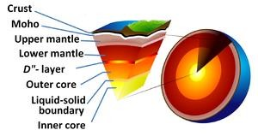
Stavba Zeme
Mohorovičićova diskontinuita (skrátene aj Moho) je rozhranie medzi zemskou kôrou a zemským plášťom
Charakteristická náhlou zmenou hustoty z 2,9 na 3,3 kg.dm⁻³, čím vzniká odrazová plocha pre zemetrasné vlny
Jej hĺbka je väčšia pod kontinentmi (v Himalájach viac ako 70 km), menšia pod oceánmi (niekedy menej ako 5 km).
Najväčšia hrúbka Moho pod európskym kontinentom je v oblasti Pobaltia, kde sa blíži ku 70 km.

Slide 33
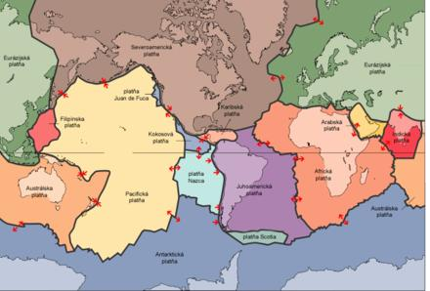
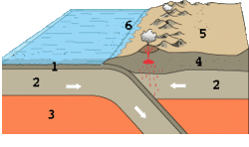
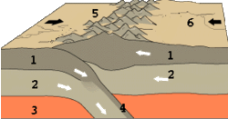
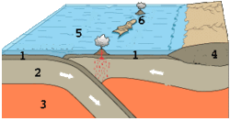
Stavba Zeme
kontinentálne platne
Kontinentálne platne
- zmapované v druhej polovici 20. st.
Kolízia oceán-kontinent:
1 Oceánska kôra. 2 Litosféra.
3 Astenosféra. 4 Pevninská kôra.
5 Vulkanický oblúk. 6 Hlboko-morská priekopa.
Kolízia kontinent-kontinent:
1 Kontinentálna kôra. 2 Litosféra.
3 Astenosféra. 4 Zanikajúca kontinentálna kôra. 5 Vysoko-horský chrbát. 6 Náhorná plošina.
Kolízia oceán-oceán:
1 Oceánska kôra. 2 Litosféra.
3 Astenosféra. 4 Kontinentálna kôra. 5 Hlbokomorská priekopa.
6 Ostrovný vulkanický oblúk.

Slide 34
Atmosféra Zeme vonkajšia stavba Zeme
Z hľadiska zmeny teploty s výškou v danej časti atmosféry sa zemská atmosféra delí na viacero vrstiev zdola nahor:
troposféra (s biosférou), ohraničuje ju tenká tropopauza
stratosféra (s ozónosférou), ohraničuje ju tenká stratopauza
mezosféra (so spodnou ionosférou), ohraničuje ju tenká mezopauza
termosféra (s hornou ionosférou a polárnou žiarou), ohraničuje ju termopauza
exosféra (s magnetosférou), prechod v medzi- planetárny priestor (často považovaná za časť termosféry)

Slide 35
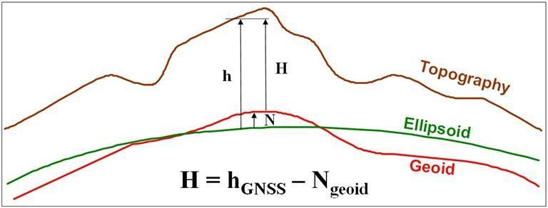
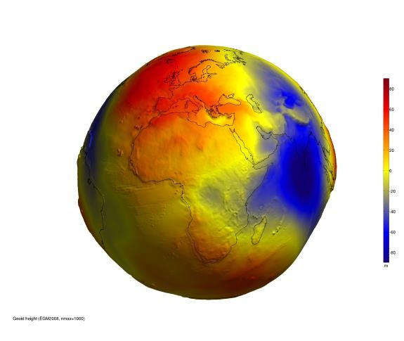
Tvar Zeme základné pojmy
Troj-rozmená vizualizácia zvlnenia geoidu v gravitačných jednotkách.

Slide 36
Tvar Zeme základné pojmy
Geoid je fyzikálny model povrchu Zeme pri strednej hladine svetových oceánov. Je definovaný ako ekvipotenciálna plocha voči gravitácii, t. j. plocha s rovnakou úrovňou gravitačného potenciálu, na ktorý je vektor tiažového zrýchlenia kolmý
Geoid určuje na zemskom povrchu nadmorskú výšku v danom výškovom systéme.
Geoid sa voči referenčnému zemskému elipsoidu môže líšiť až o ± 100 m.
Oceán
Elipsoid
Lokálny zvislý smer
Kontinent
Geoid

Slide 37
Tvar Zeme základné pojmy
H – ortometrická výška (nadmorská výška)
h – elipsoidická výška (geodetická výška)
N – výška geoidu nad elipsoidom (undulácia geoidu)
Slovensko: Baltský výškový systém po vyrovnaní (v SR záväzne od r. 1957)
Záväzný geodetický referenčný systém na celom území štátu, definovaný vychodzím výškovým bodom, ktorým je nula stupnice morského vodočtu v Kronštadte (pri Sankt Peterburgu) a súborom normálnych výšok z medzinárodného vyrovnania nivelačných sietí.
Z histórie:
1952-1957: Slovensko – prechod na Balstský výškový systém.
Rakúsko-Uhorská monarchia (+Slovensko): Jadranský výškový systém (Terst) (1872-1896+do konca 2. sv. vojny ČSR).
Diferencia u ZVB Lišov medzi Baltom a Jadranom je 388,6 mm. Baltský v.s. je nižší než Jadranský v.s.. Diferencie sú v rozmedzí 350 až 420 mm (závisí od zem. šírky. a zem. dĺžky).

Slide 38
Tvar Zeme základné pojmy
Referenčný elipsoid (RE) (medzinárodný elipsoid)
rotačný elipsoid, ktorého povrch sa používa v kartografickej praxi
vedľajšia polos referenčného elipsoidu musí byť rovnobežná s osou zemskou

Slide 39
Tvar Zeme výškové systémy

Slide 40
Tvar Zeme výškové systémy
Kardioid – družicové snímky poukazujú, že Zem má srdcovitý tvar
Južná a severná polos Zeme ako kardioidu nie sú rovnaké
Kratšia je južná polos o 70 – 100 m, - väčšie pólové sploštenie na južnej pologuli
Notes:
so zúžením v južnej polárnej oblasti a slabým vydutím na severnom póle.

Slide 41
Tvar Zeme výškové systémy
Jednotná trigonometrická sieť katastrálna (JTSK), alebo S–JTSK (Systém jednotnej trigonometrickej siete katastrálnej) je pravouhlá súradnicová sieť používaná v geodézii na území Českej republiky a Slovenska (pre
geodetické práce v civilnom sektore).
Vychádza z tzv. Křovákovho zobrazenia
(stanoveného Josefom Křovákom v roku 1922),
ktorého snahou bolo zaviesť taký pravouhlý
súradnicový systém, v ktorom by sa celá (v tej dobe novo vzniknutá Československá republika) nachádzala v prvom kvadrante a mala by tak obe súradnice kladné.
Kladná časť osi X tohto súradnicového systému je smerovaná k juhu, osi Y vždy k západu.

Slide 42
Mesiac

Slide 43
V roku 1969 pristáli Neil Armstrong a Buzz Aldrin ako prví ľudia na Mesiaci.
Neil Armstrong a Buzz Aldrin v roku 1969.
Armstrong zostupuje na povrch Mesiaca, 20. júl 1969.
Apollo 11
Buzz Aldrin na povrchu Mesiaca, 20. júl 1969.
Neil Alden Armstrong (* 5. august 1930 – † 25. august 2012) a Buzz Aldrin (* 20. január 1930) z kozmickej lode Apollo 11 ako prví ľudia 20. júla 1969 pristáli na Mesiaci. Celkovo Amstrong strávil na povrchu Mesiaca 2 hodiny a 16 minút.

Slide 44
Mesiac
Vesmírne teleso obiehajúce okolo Zeme
Jediný prirodzený satelit zeme
Pohybuje sa okolo zeme po dráhe tvaru elipsy, ktorej rovina zviera s rovinou ekliptiky zeme uhol s hodnotou 5°8´40˝ a pretína ekliptiku v mesačných uzloch
Zohráva dôležitú úlohu pri udržiavaní sklonu osi rotácie zeme → stabilné striedanie ročných období z dlhodobého časového hľadiska
Priemerná vzdialenosť medzi mesiacom a zemou je 384 403 km
Priemer mesiaca je 3 476 km
Mesačný povrch.
Mesiac, ako ho vidí pozorovateľ na Zemi.
Mesiac nemá iné formálne meno ako „Mesiac“, aj keď sa občas nazýva Luna (latinský výraz pre „mesiac“), aby bol odlíšený od bežných „mesiacov“. Jeho symbolom je kosák (Unicode: ☾). Okrem slova lunárny sa k odkazu na Mesiac používa aj grécky výraz „kmeň“ - selen (podľa gréckej bohyne Mesiaca Seléné) (selenocentrický, Seleniti, atď.).

Slide 45
Mesiac
Základnými pohybmi Mesiaca sú: rotačný pohyb okolo vlastnej osi a obežný pohyb po eliptickej dráhe okolo Zeme
Mesiac rotuje okolo svojej osi v smere od západu na východ (smer priamy)
Doba rotácie Mesiaca sa rovná jeho obežnej dobe okolo Zeme (merané voči hviezdam): 27 d. 7 h. 43 min. 11,5 s (siderický mesiac)
Vplyvom librácie Mesiaca môžeme postupne vidieť takmer 60 % mesačného povrchu
Najznámejšie teleso s viazanou rotáciou (vznik spôsobujú slapové sily centrálneho telesa) - spomaľovanie rotácie obiehajúceho telesa, až napokon po veľmi dlhom čase ostane teleso otočené k materskému telesu stále tou istou
Librácia - veľmi pomalá oscilácia, skutočná alebo zdanlivá, satelitu alebo obežnice pozorovanej z väčšieho nebeského telesa, ktoré satelit obieha. Vďaka librácii sme schopní zo Zeme pozorovať približne 60% povrchu Mesiaca.
Librácia Mesiaca ma 3 príčiny:
1. sklon osi otáčania Mesiaca k obežnej rovine okolo Zeme (nastáva podobný jav ako sú ročné obdobia na Zemi pri obehu Slnka)
2. excentricita obežnej dráhy (obežná dráha je elipsa a preto sa na nej Mesiac pohybuje rôznou rýchlosťou (pozri druhý Keplerov zákon) striedavo tak predbieha, resp. mešká za rotáciou okolo vlastnej osi)
3. rotácia Zeme (pozorovateľ pozoruje Mesiac z rôznych uhlov).

Slide 46
Mesiac
Synodický mesiac - čas medzi dvomi novmi Mesiaca: 29 d.12 h.44 min.2,8s. - toľko trvá, aby Mesiac zaujal to isté miesto voči Slnku
Mesiac tropický - obežná doba k jarnému bodu: 27 d. 7 h. 43 min. 4,6 s
Mesiac anomalistický – doba medzi dvoma po sebe nasledujúcimi prechodmi perigeom: - 27 d. 13 h. 18 min. 33,1 s
Mesiac drakonický - doba, ktorú potrebuje Mesiac, aby opäť dospel do výstupného uzla svojej dráhy: - 27 d. 5 h. 5 min. 35,8 s
Librácia - veľmi pomalá oscilácia, skutočná alebo zdanlivá, satelitu alebo obežnice pozorovanej z väčšieho nebeského telesa, ktoré satelit obieha. Vďaka librácii sme schopní zo Zeme pozorovať približne 60% povrchu Mesiaca.
Librácia Mesiaca ma 3 príčiny:
1. sklon osi otáčania Mesiaca k obežnej rovine okolo Zeme (nastáva podobný jav ako sú ročné obdobia na Zemi pri obehu Slnka)
2. excentricita obežnej dráhy (obežná dráha je elipsa a preto sa na nej Mesiac pohybuje rôznou rýchlosťou (pozri druhý Keplerov zákon) striedavo tak predbieha, resp. mešká za rotáciou okolo vlastnej osi)
3. rotácia Zeme (pozorovateľ pozoruje Mesiac z rôznych uhlov).

Slide 47
Mesiac
Mesiac rovnako ako planéty len odráža slnečné svetlo
Keď Mesiac je medzi Slnkom a Zemou, osvetlená polovica je od nás odvrátená - Mesiac je v nove
Keď je na opačnej strane než Slnko, vidíme celú osvetlenú pologuľu Mesiaca – Mesiac je v splne
Ak Mesiac, Zem a Slnko zvierajú spolu uhol 90°, z povrchu Mesiaca vidíme približne ¼ - Mesiac je v štvrti
Prvá a posledná štvrť sa označujú ako kvadratúry, spln a nov ako syzygie

Slide 48
Mesiac
Výpočet dátumu veľkonočných sviatkov:
Veľkonočná nedeľa (V.N.) vždy prvá nedeľa po splne Mesiaca a po jarnej rovnodennosti
2014: 15.4. SPLN (utorok) 20.4. V.N.
2015: 4.4. SPLN (sobota) 5.4. V.N.
2016: 23.3. SPLN (streda) 27.3. V.N.
2017: 11.4. SPLN (streda) 16.4. V.N.
2018: 31.3. SPLN (sobota) 1.4. V.N.
2019*:19.4. SPLN (piatok) 21.4. V.N.
* Rarita roku 2019: jarná rovnodennosť 21.3.2019 (štvrtok), spln: 21.3.2019

Slide 49
Mesiac
Zatmenie Mesiaca je prírodný úkaz, ktorý nastáva vtedy, ak sa Slnko, Zem a Mesiac dostanú do jednej priamky a zemský tieň dopadne na Mesiac
Dochádza k nemu vždy, keď je Mesiac v splne a zároveň je v blízkosti ekliptiky
Typy zatmení:
Polotieňové – Mesiac vstúpi len do polotieňa Zeme
Čiastočné – Mesiac sčasti vstúpi do úplného tieňa Zeme a časť ostáva v polotieni
Úplné – Mesiac úplne vstúpi do tieňa Zeme
Zatmenia Mesiaca.
Fázy zatmenia mesiaca
Aj pri úplnom zatmení Mesiaca sa často stáva, že Mesiac nie je celkom neviditeľný, ale je čiastočne osvetlený svetlom, ktoré sa láme v zemskej atmosfére. Svetlo je po prechode atmosférou Zeme v dôsledku rozptylu ochudobnené o modrú zložku a dodáva Mesiacu červenú až tmavočervenú farbu.

Slide 50
Mesiac
Slapy - periodické zmeny rozloženia zemskej hmoty vznikajúce v podstatnej miere vplyvom obehu a príťažli­vých síl Mesiaca, v menšej miere aj vplyvom Slnka
Slapy na Zemi
Najsilnejšie sa prejavujú ako periodické zmeny vodnej hladiny morí a oceánov a vzdušných más
V dôsledku rotácie Zeme prebiehajú slapy s periódou mesačného obehu vzhľadom na bod na rotujúcej Zemi zhruba za 24 h. 50 min.
Každých 12 h 25 min nastáva preto príliv.
V Európe je najväčšie rozpätie prílivu a odlivu pobrežia vo Francúzsku, a to v zátoke Mont-Saint-Michel, kde dosahuje asi 13 až 15 metrov. Odlivom sa obnažuje morské dno do vzdialenosti 10 až 15 km od pobrežia.

Slide 51
Mesiac
Podľa toho, v akej fáze sa Mesiac nachádza / v akej polohe sa nachádzajú Zem, Mesiac a Slnko, rozoznávame:
skočný príliv – Zem, Mesiac aj Slnko na jednej priamke – 2x za mesiac;
hluchý príliv – Zem, Mesiac a Slnko spolu tvoria pravý uhol – 2x za mesiac - tento príliv má o niečo menšiu silu ako skočný

Slide 52
Ďakujem za pozornosť

